Slide 1
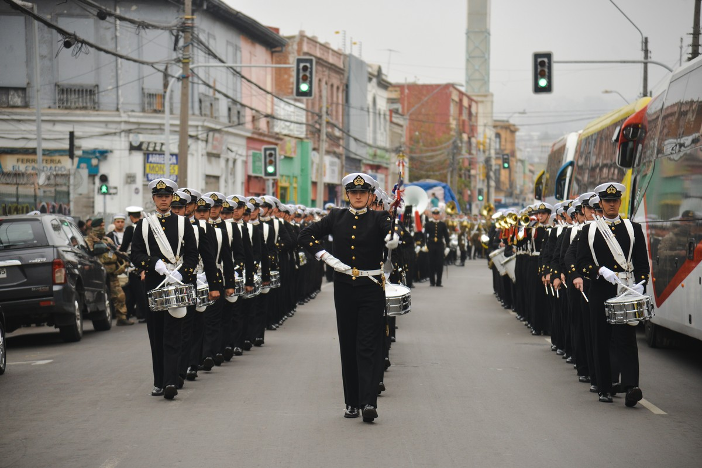
“Yo en la escuela naval”
Nicolas Medina 1°H

Slide 2
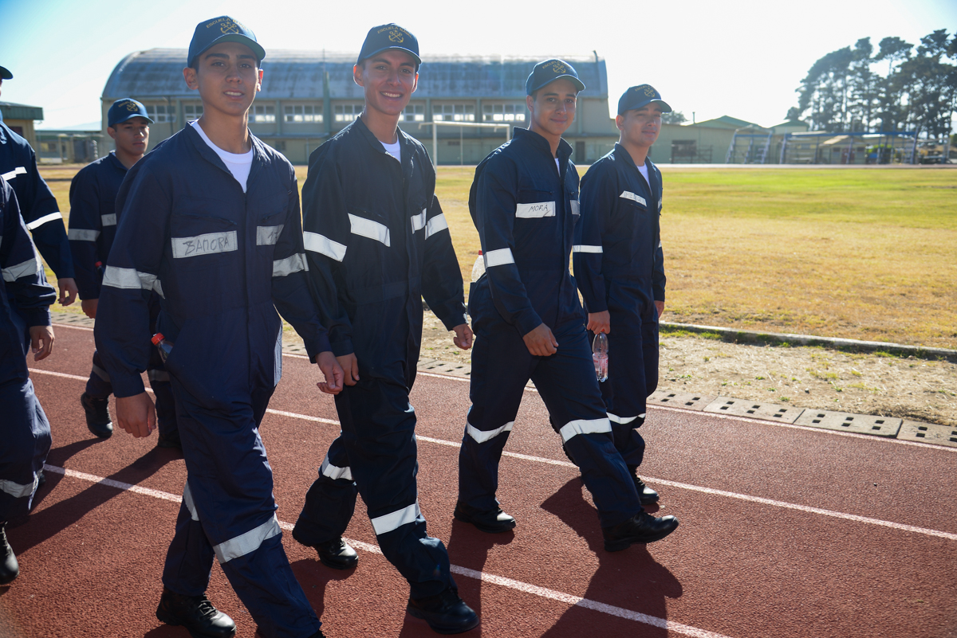
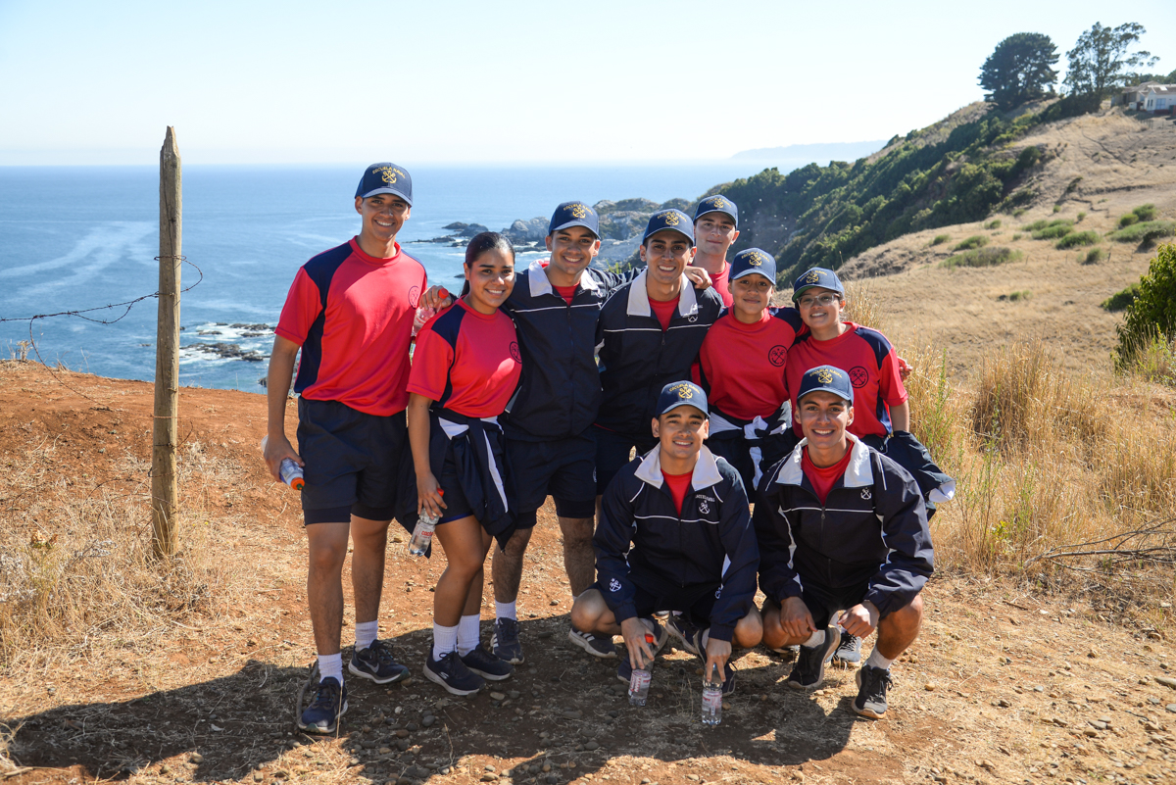

Slide 3


